Slide 1
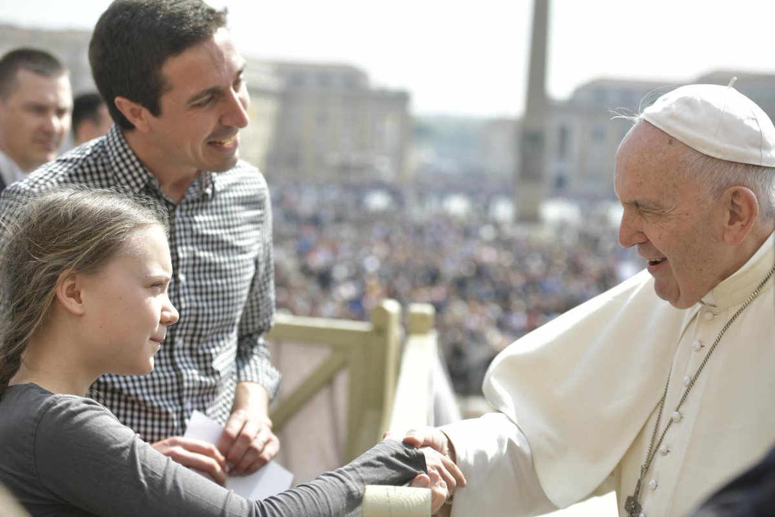
真生会館 学び合いの会 分科会 教皇フランシスコの思想 Laudato Si’ 第五章のV節タイトル： religions in dialogue with science
「科学と対話する諸宗教」と和訳できるが、
この内容は本文(199,200,201)には書かれていない。
religions間の対話、sciences間の対話などには言及しているが、
「科学と諸宗教の対話」については言及がない。
何を意図して、フランシスコ教皇はこのタイトルをつけたのだろうか？
2020.09.19
齋藤旬
2020.09,12 rev.5

Slide 2
God-given talentsを発揮するのをとめてはならない。しかし… Laudato Si’ 131, 132
131. Here I would recall the balanced position of Saint John Paul II, who stressed the benefits of scientific and technological progress as evidence of “the nobility of the human vocation to participate responsibly in God’s creative action”, while also noting that “we cannot interfere in one area of the ecosystem without paying due attention to the consequences of such interference in other areas”.¹⁰⁹ He made it clear that the Church values the benefits which result “from the study and applications of molecular biology, supplemented by other disciplines such as genetics, and its technological application in agriculture and industry”.¹¹⁰ But he also pointed out that this should not lead to “indiscriminate genetic manipulation”¹¹¹ which ignores the negative effects of such interventions. Human creativity cannot be suppressed. If an artist cannot be stopped from using his or her creativity, neither should those who possess particular gifts for the advancement of science and technology be prevented from using their God-given talents for the service of others. We need constantly to rethink the goals, effects, overall context and ethical limits of this human activity, which is a form of power involving considerable risks.
132. This, then, is the correct framework for any reflection concerning human intervention on plants and animals, which at present includes genetic manipulation by biotechnology for the sake of exploiting the potential present in material reality. The respect owed by faith to reason calls for close attention to what the biological sciences, through research uninfluenced by economic interests, can teach us about biological structures, their possibilities and their mutations. Any legitimate intervention will act on nature only in order “to favour its development in its own line, that of creation, as intended by God”.¹¹²
131. ここで私は、列聖されたヨハネ・パウロ二世の均衡のとれたpositionを紹介したいと思います。彼は、scientific and technological progressを「Godが行う創造活動に参加せよという召命に応じた人間の高貴」の証とし、そのbenefitsを強調する一方で、「その様な干渉を加えることで他にどの様な悪影響を及ぼすのか、十分な注意を払うことなしに、ecosystemにどの様な干渉もしてはならない」¹⁰⁹ と指摘しています。また彼は、「遺伝子工学等によって補強された分子生物学の応用研究と、農業や産業へのその技術的応用が生み出す」¹¹⁰ benefitsを、the Churchは高く評価すると明確に述べました。しかしながら、この様なことが、当該介入行為の負の効果を無視した「無差別な遺伝子操作」¹¹¹に繋がってはいけないとも指摘しています。確かに、人間の創造力に枷（かせ）をはめてはいけません。芸術家がその創造性を遺憾なく発揮するのをとめてはいけないのと同様に、science and technologyの進歩に特別の才能を有する者が、他者への奉仕のためにそのGod-given talentsを発揮するのをとめてはいけません。しかしながら、私達は常に、そのgoal、効果、背景全般に思いを立ち返らせなければなりません。そして特に、無視できないrisksを含むpowerの一形態であるこれらの人間活動に課せられた倫理的制限に、常に思いを立ち返らせなければなりません。
132． これがthe correct frameworkです。現在、biotechnologyの遺伝子操作によって、物質的realityに存在する様々な潜在力を探求できるようになっています。この様に人間が動植物に介入する際に、様々な角度から考察するためのframeworkとしてcorrectなものがこれです。faithはreasonからrespectされてきたという借りがありますが、だからこそfaithはreasonに対し以下の様に要求します。則ち、biological sciencesが、経済的利害に左右されない研究を通じて私達に教える知識、例えば生物学的構造、その可能性、その突然変異などに関する知識に対し、細心の注意を払う様に要求します。natureへの如何なる介入も、「Godが意図した所のcreation（生物）本来のdevelopment（発展、展開）に沿う」¹¹²のでなければ、legitimate（地上世界として肯定的）となることはありません。
109：教皇ヨハネ・パウロ二世「1990年世界平和の日メッセージ」、6
110：同教皇「教皇庁科学アカデミーでの挨拶（1981年10月3日）」、3
111：同教皇「1990年世界平和の日メッセージ」、7
112：同教皇「第35回世界医師会総会での演説（1983年10月29日）」、6

Slide 3
理性によってとらえることがcapableな倫理原則は、 religious言語でも再現することが出来る。 Laudato Si’ 199
199. It cannot be maintained that empirical science provides a complete explanation of life, the interplay of all creatures and the whole of reality. This would be to breach the limits imposed by its own methodology. If we reason only within the confines of the latter, little room would be left for aesthetic sensibility, poetry, or even reason’s ability to grasp the ultimate meaning and purpose of things.¹⁴¹ I would add that “religious classics can prove meaningful in every age; they have an enduring power to open new horizons… Is it reasonable and enlightened to dismiss certain writings simply because they arose in the context of religious belief?”¹⁴² It would be quite simplistic to think that ethical principles present themselves purely in the abstract, detached from any context. Nor does the fact that they may be couched in religious language detract from their value in public debate. The ethical principles capable of being apprehended by reason can always reappear in different guise and find expression in a variety of languages, including religious language.
¹⁴¹：教皇フランシスコ回勅『信仰の光（20113年6月29日）』、34
¹⁴²：教皇フランシスコ使徒的勧告『福音の喜び』、256
199. 実証に基づく科学が、生命について、あるいは、全生物とreality全体とが織りなす相互作用について、完全な説明を導くことが出来ると主張することは不可能です。なぜならば、この方法論自体が持つ限界を超えることになるからです。また、もし私達がこの方法論の知性領域の中だけでreasonする（理性を働かせる）ならば、美を感じる感覚や詩作世界がとても狭いものになるだけでなく、物事の究極の意味や目的を把握する理性のabilityそのものが発展する余地が無くなってしまうでしょう¹⁴¹。 更に、以下のことを付け加えたいと思います。即ち、「古典的なreligious書物は、どの様な時代にあっても意味深いものであることが判明します。即ち、新たな地平を開くpowerを持ち続け、思考を刺激し、心と感性を磨き、、、。religious beliefによって生まれたというだけでそれらの書物を捨て去ることは、理性的で啓蒙的なことなのでしょうか？」¹⁴² また、倫理原則は抽象世界の中だけで意味があり、どの様な実状況からも切り離されたものだ、と考えるのも単純すぎます。更に、倫理原則はreligious言語で言い表されたものだから、public debateの中では価値が無いというのも事実ではありません。理性によってとらえることがcapableな倫理原則は、（訳補遺：誰かのrights、dignity, personによってとらえられる倫理原則は）、様々な言語によって姿形こそ変わりますが、何時でも再現することが出来ます。勿論、religious言語でも再現することが出来るのです。

Slide 4
科学的宗教的を問わず様々なecological movements間の、openでrespectful な対話こそが必要 Laudato Si’ 200,201
200. Any technical solution which science claims to offer will be powerless to solve the serious problems of our world if humanity loses its compass, if we lose sight of the great motivations which make it possible for us to live in harmony, to make sacrifices and to treat others well. Believers themselves must constantly feel challenged to live in a way consonant with their faith and not to contradict it by their actions. They need to be encouraged to be ever open to God’s grace and to draw constantly from their deepest convictions about love, justice and peace. If a mistaken understanding of our own principles has at times led us to justify mistreating nature, to exercise tyranny over creation, to engage in war, injustice and acts of violence, we believers should acknowledge that by so doing we were not faithful to the treasures of wisdom which we have been called to protect and preserve. Cultural limitations in different eras often affected the perception of these ethical and spiritual treasures, yet by constantly returning to their sources, religions will be better equipped to respond to today’s needs.
201. The majority of people living on our planet profess to be believers. This should spur religions to dialogue among themselves for the sake of protecting nature, defending the poor, and building networks of respect and fraternity. Dialogue among the various sciences is likewise needed, since each can tend to become enclosed in its own language, while specialization leads to a certain isolation and the absolutization of its own field of knowledge. This prevents us from confronting environmental problems effectively. An open and respectful dialogue is also needed between the various ecological movements, among which ideological conflicts are not infrequently encountered. The gravity of the ecological crisis demands that we all look to the common good, embarking on a path of dialogue which requires patience, self-discipline and generosity, always keeping in mind that “realities are greater than ideas”.¹⁴³
200. もしもhumanityが自らの羅針盤を失ってしまえば、即ち、私達がthe great motivationsを見失い、献身的に他者をもてなしharmonyの中に生きることが出来なくなってしまえば、科学が提供すると主張するどの様な技術的解決策もこの地上世界の深刻な諸問題を解決する力を持たないでしょう。ですからbelieversは、常にchallengeを受けていると感じているはずです。即ち、自らのfaithに協和音を奏で、行いによってそれに背かないように生きよというchallengeを受けていると感じているはずです。その様な者達は、God’s graceに対して何時もopenであるように励まされ、love, justice and peaceに関する深いconvictionsに常に導かれる必要があります。今までもしかしたら、私達は私達自身のprinciplesをキチンとunderstandしなかったために、その結果その時代において、虐待をjustifyし、生物に暴虐を加え、戦争やinjusticeや暴力行為に加担してしまったことがあったかもしれません。だとすれば私達believersは、次のことをシッカリと認識しておかなければなりません。即ち、私達が守り維持するようにと召命されているwisdomの宝に対してfaithfulでなかったからこそ、その様な過ちを冒してしまったのだと、シッカリと認識しておかなければなりません。様々な時代における文化的制限はしばしば、この様に倫理的・霊性的宝を知覚することに悪影響を及ぼすことがあります（訳注：社会構造による罪）。しかしながらその源泉に常に立ち返ることによって、religionsは装備を調（ととの）えて、今日的needsにrespondしていくことができるのです。
201．今日、この惑星に暮らすpeopleの大多数が、自分達はbelieversであると明言しています。であればreligionsは、拍車をかけて次のことに取り組まなければなりません。即ち、religions間で対話を重ね、自然を保護し、困窮者を守り、尊敬と友愛のnetworksを構築することに拍車をかけて取り組まなければなりません。同様に、様々なsciences間の対話も必要です。なぜならば各scienceは、専門化が進むにつれ或る種の隔絶が起こりその専門知識の絶対化が進行します。そうした中で、自分達の言語の中に閉じこもりがちになるからです。こうなると私達は、環境問題に効果的に向き合うことが出来なくなります。更にいえば、科学的宗教的を問わず（訳注：theを訳出。）様々なecological movements間の、openでrespectful な対話こそが必要なのです。なぜならば、そこではイデオロギーの対立に少なからず遭遇するからです。今回のecological crisisはとても深刻です。従って、私達（訳補遺：believers）全員が共通善に心を向けつつ、辛抱強く、自己鍛錬を行いながらもおおらかに、対話の行程に乗り出すことが不可欠となります。そして常に念頭に「realities are greater than ideas」 ¹⁴³ を置くことが不可欠となります。
¹⁴³：教皇フランシスコ使徒的勧告『福音の喜び』、231

Slide 5
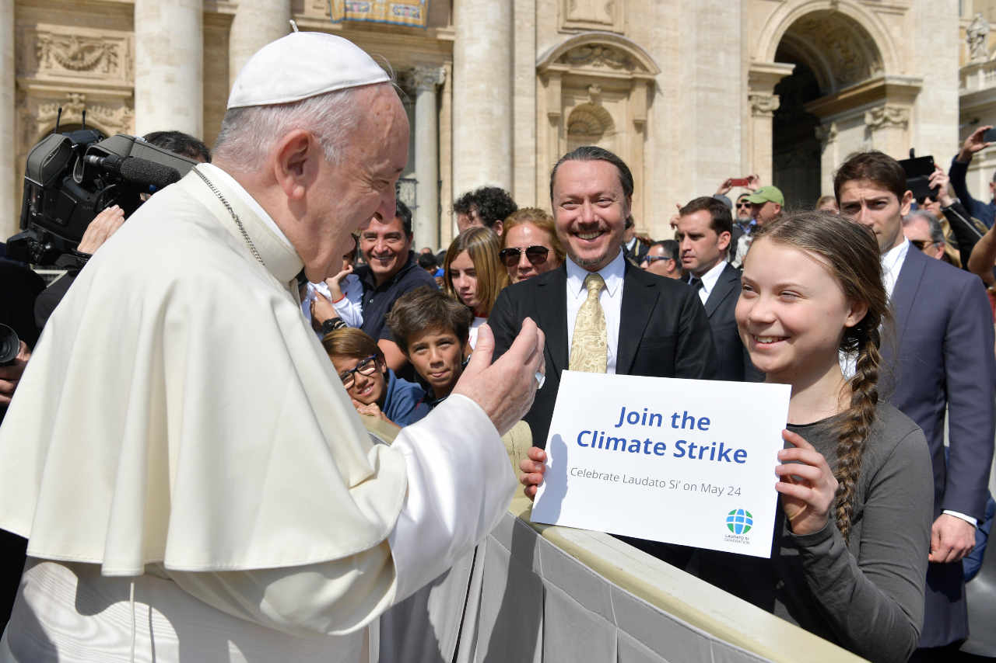
religions in dialogue with science 何を意図して、フランシスコ教皇はこのタイトルをつけたのだろうか？ （私の推察を以下に述べます。皆さんはどう思いますか。）
withを、｢と｣ではなく｢ナニナニを使って」と和訳してみたらどうだろうか…。
そうすると、「科学という言葉を使って対話する諸宗教」と和訳できる。
「科学という言葉で対話し、諸宗教は一つになって事に当たれ」と教皇は言いたいのでは…。

